Slide 1

יום שוויון זכויות לאנשים עם מוגבלויות
3.12.2022

Slide 2
יום שוויון זכויות לא.נשים עם מוגבלויות –
למה צריכים.ות את זה?
Notes:
צפייה בסרטון

Slide 3
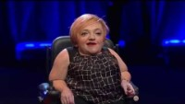
סטלה יאנג – אני לא ההשראה שלכם
Notes:
מדברת בהרצאה שלה על זה שלאורך כל חייה הרגישה שאנשים בלי מוגבלות מסתכלים עלייה כדמות שמעצם קיומה עם מוגבלות היא מעוררת השראה, כל הצלחה שלה היא לא מובנת מאליה, וכן גם הציפיות או התפיסה של המסוגלות שלה הייתה הרבה יותר נמוכה. מספרת שכשהחלה לעבוד בהוראה אחד התלמידים בכיתה י"א שאל אותה מתי היא מתחילה את ההרצאה שלה, כיוון שבכל פעם שמגיע לביה"ס אדם עם כיסא גלגלים זה כדי להעביר להם הרצאה מרגשת על סיפור חייו, ולא כמורה. היא מדברת על כך שהיא מרגישה שבכך שעושים את זה מחפיצים אותה ולא מסתכלים עליה כאדם אמיתי עם יכולות ושאיפות, וכן כל ייצוג של אנשים מצליחים עם מוגבלות בחברה הופך לחריג ולא רגיל. מדברת על כך שמצד אחד אי אפשר לצפות שאנשים יצליחו להתמודד עם המגבלה שהסביבה מייצרת בכך שלא מותאמת להם רק מכוח הרצון והמוטיבציה שלהם, אבל עם זאת גם האופן שבו מתבוננים בהערצה ובהתרגשות מכך שהיא קמה בבוקר לא מעצים אותה, אלא מחפיץ אותה ומייצר מאזן כוחות לא שיוויוני וכזה שלא מאפשר לה להרגיש אדם שווה ואמיתי.

Slide 4
על מה נדבר?
01
O2
03
04
במסגרת תנועתית
מה זה בכלל? איך קשור אלינו?
במסגרת הנהגתית-שבטית
שאלות ושיתוף

Slide 5
01
יום שיוויון זכויות לא.נשים עם מוגבלויות 2022
המטרה המובהקת של היום הזה היא העלאה למודעות של זכויותיהם של אנשים עם מוגבלות ומחויבותה של החברה בישראל לזכויות אלה, המושתתות על ההכרה בעקרון השוויון, על ההכרה בערך האדם שנברא בצלם ועל עקרון כבוד הבריות (מתוך חוק שוויון זכויות לאנשים עם מוגבלות, התשע"ט).
בכל שנה משרד החינוך ונציבות שיוויון זכויות לאנשים עם מוגבלויות בוחרים נושא שסביבו הפעילויות החינוכיות והציבוריות יעסקו.
היום עצמו יוצא ביום שבת ה-3/12, אך כמובן שניתן לציין ולקיים פעילויות בנושא לאורך כל השבוע, וביום הפעילות שלפני ואחרי.

Slide 6
01
הנושאים שנבחרו בשנתיים האחרונות היו -
"ראיית האדם שמאחורי המוגבלות."
2020
קידום זכויות בפרפריה החברתית ובחברה הערבית והחרדית.
2021
Notes:
על הנושאים שנבחרו נכתבו נקודות מבט ופעילויות לשכבות הגיל הצעירות והבוגרות, וכן ניתן לחשוב על פרוייקטים או פעולות הקשורות לנושא.

Slide 7
מה היינו רוצות להשיג לקראת היום?
להעצים כוחות וחוויות אישיות בקולם.ן של הא.נשים
הזדמנות לשיח והעמקה בסוגיה חברתית חשובה עם כלל השכבות והמעגלים
התבוננות על המקום וההזדמנויות שמקבלים.ות החניכים.ות בשבט

Slide 8


הפעילויות שהתקיימו במרחב מרכז בשנה שעברה

Slide 9
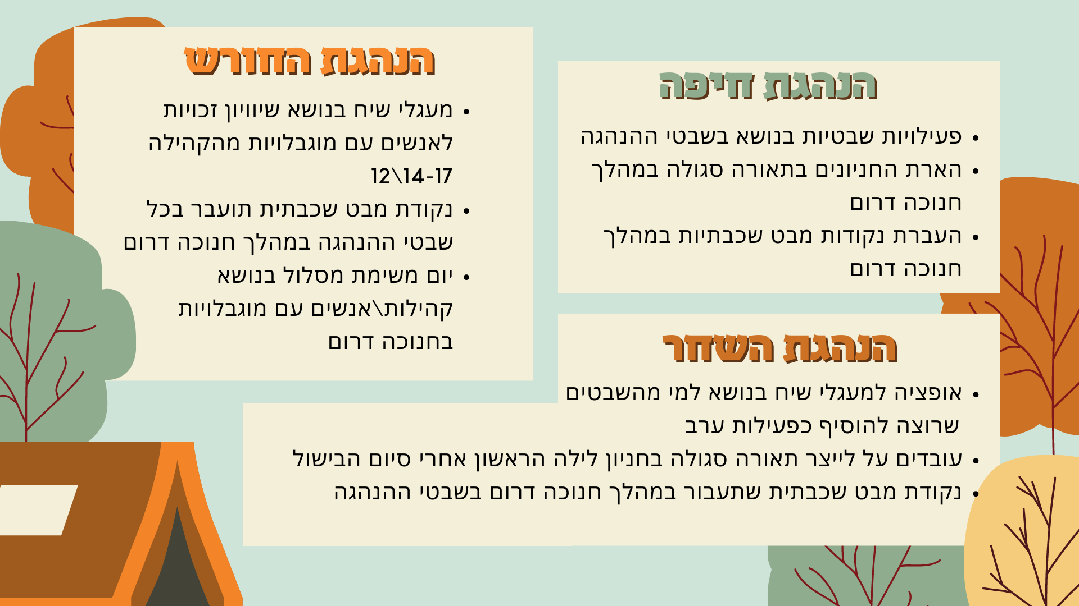
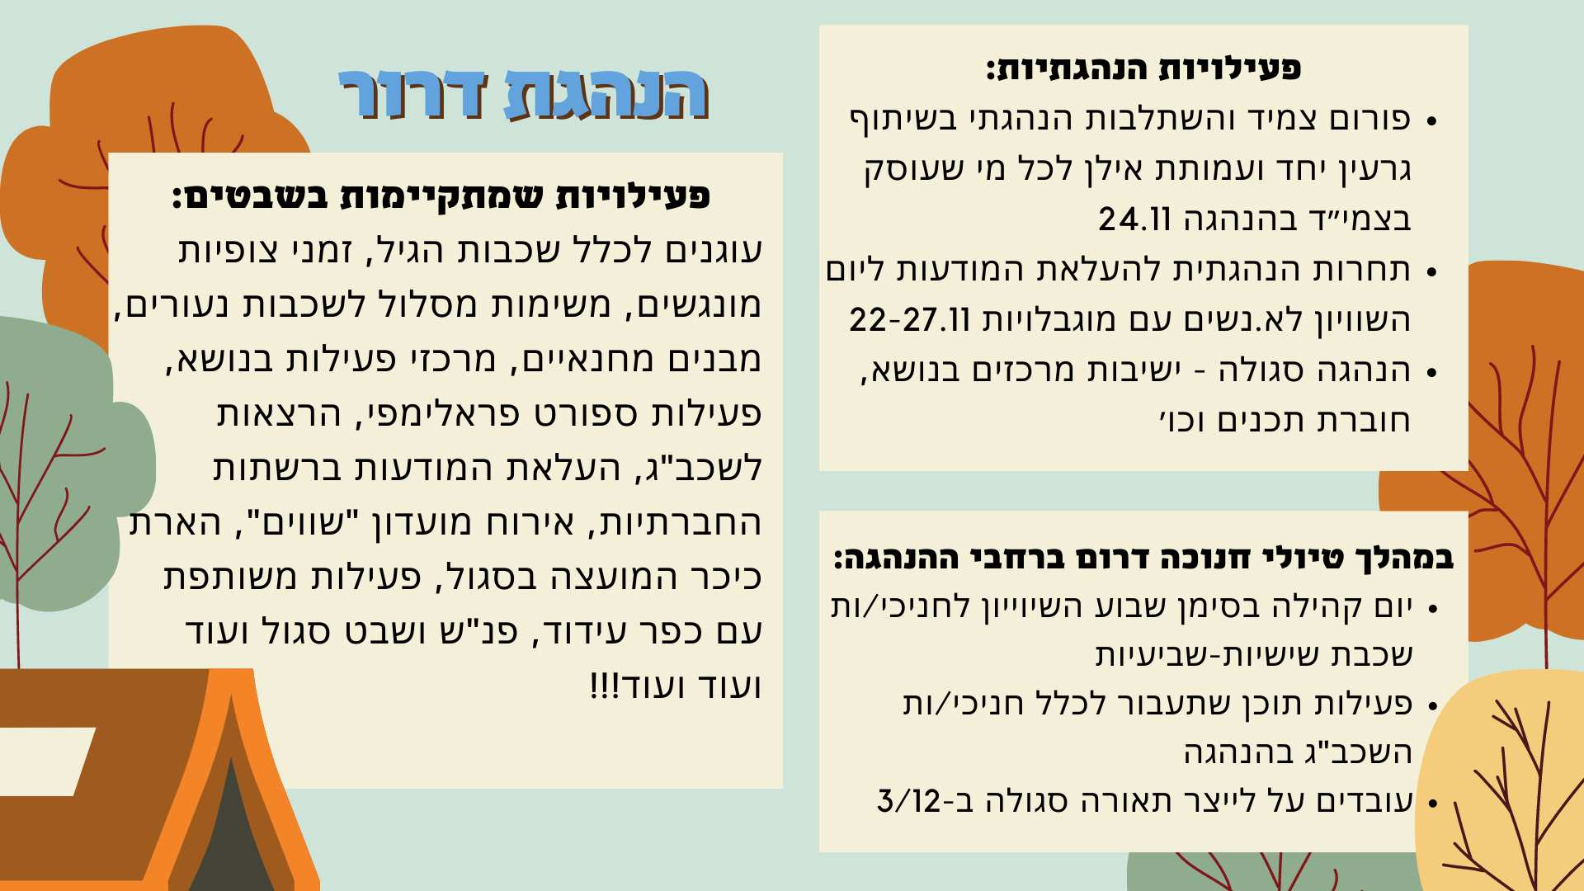
הפעילויות שהתקיימו במרחב צפון בשנה שעברה

Slide 10
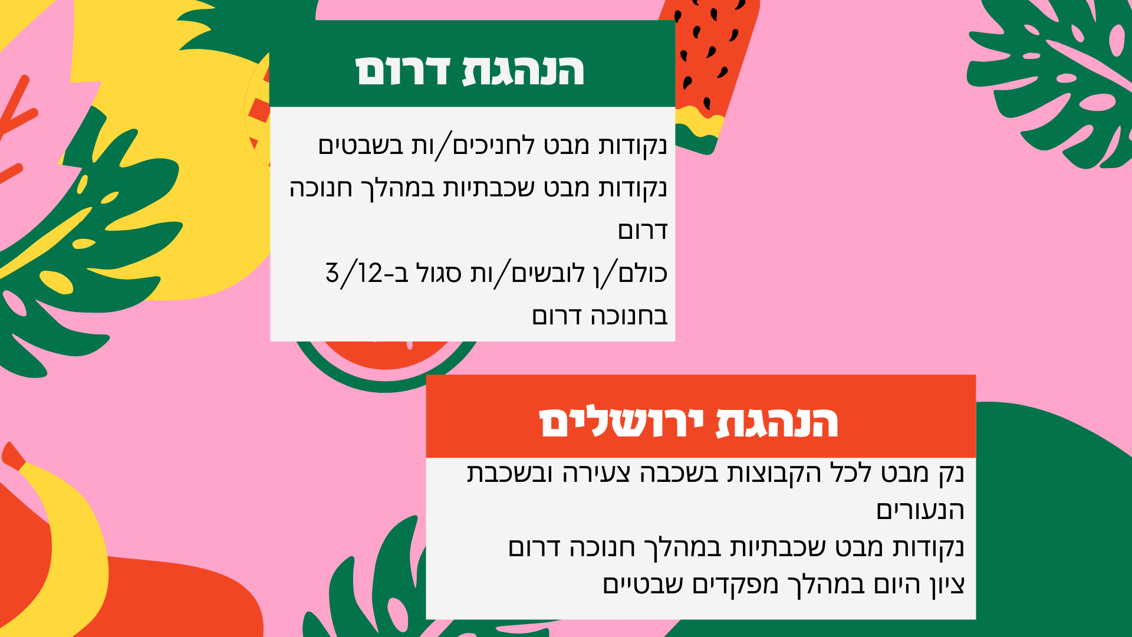
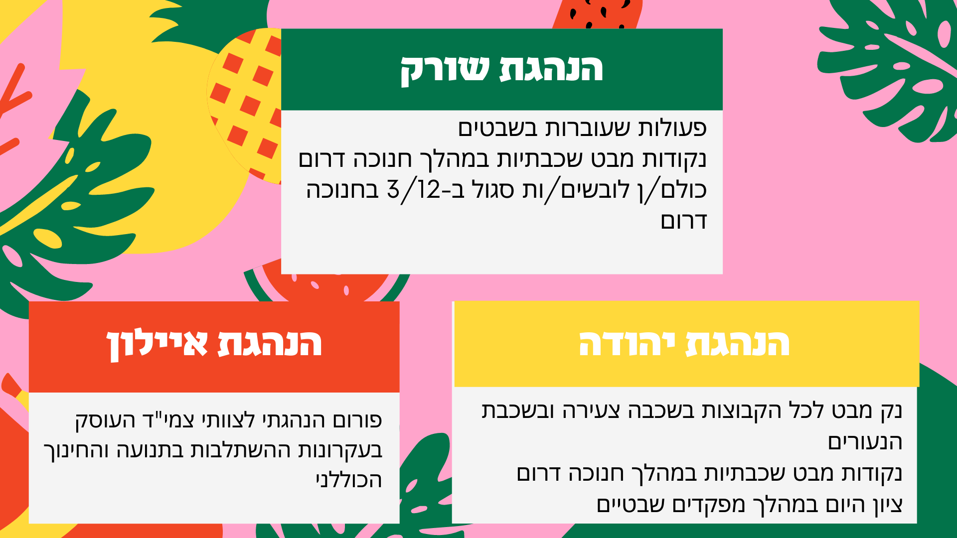
הפעילויות שהתקיימו במרחב דרום בשנה שעברה

Slide 11
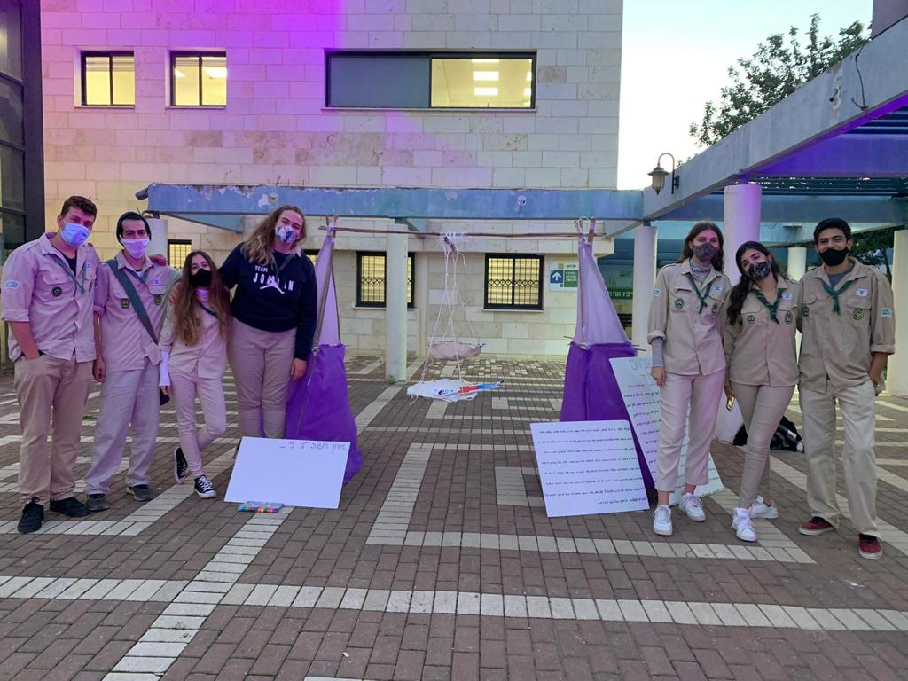
דוגמא לפעילויות מ-2020

Slide 12
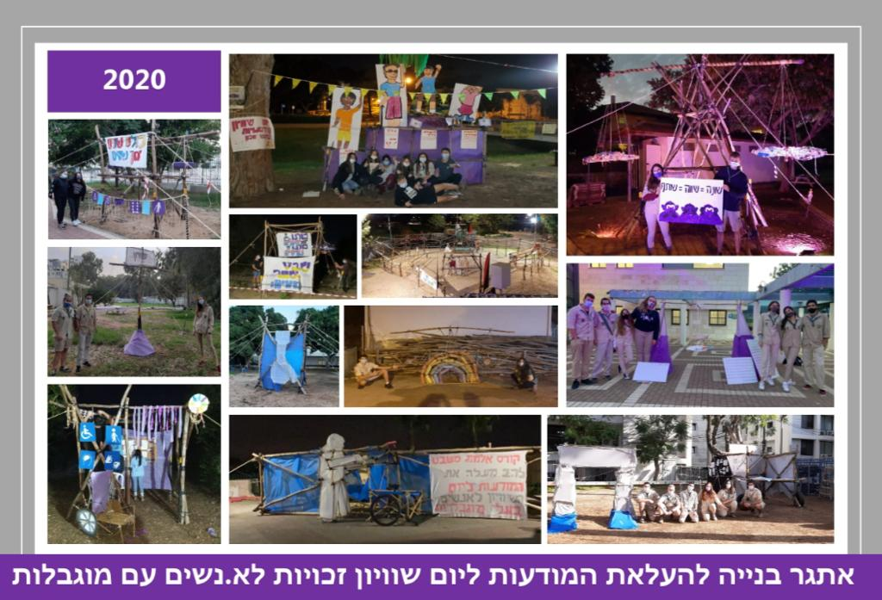
דוגמא לפעילויות מ-2020

Slide 13
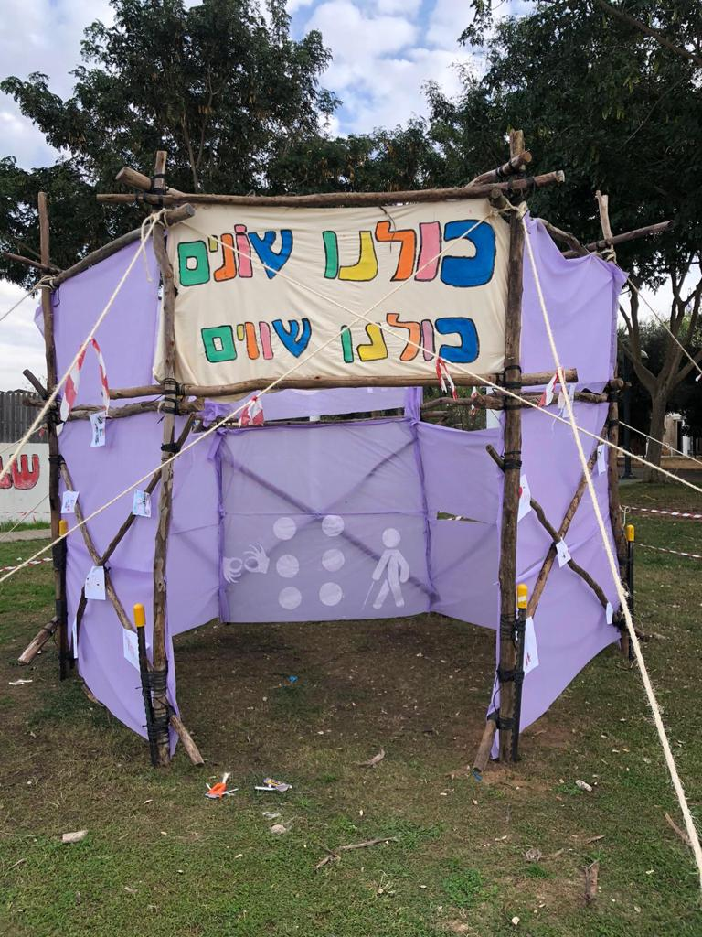
דוגמא לפעילויות מ-2020

Slide 14

הצעות לפרוייקים ברמה התנועתית

Slide 15
02
אתגר בנייה מכילה
אתגר שיופץ בקרב השבטים וההנהגות, בה יוכלו השבטים לתכנן ולבנות מבנה או מתקן צופי, שיהיה:
שמטרתו הוא העלאת המודעות לנושא של השנה
שמטרתו תכנון מבנה או מתקן קיים בצורה מכלילה, כך שיתאים למגוון של צרכים ולא יהווה פיתרון "פלסטר" רק עבור א.נשים עם מוגבלויות שונות

Slide 16
"סדנאות מומחים/יות – החניכים/ות במרכז!"
02
סדנאות בשבטים שיועברו על ידי חניכים/ות עם או בלי מוגבלות, שיוזמנו להעביר לחבריהם/ן לקבוצה או לגדוד פעילות בה ילמדו על כישרון מיוחד שמרגישים/ות שיש להם/ן, יספרו על עצמם ועל האופן שבו הם מרגישים מיוחדים ביחס לשאר הקבוצה, או אפילו יעבירו פעילות שקשורה לאותו כישרון.
בפרוייקט זה היינו רוצות להתמקד בערך שרואה בחניכים ובחניכות שלנו את הכוחות שלהם, הכישורים שלהם והמאפיינים הייחודיים שהם מביאים איתם לקבוצה.
אנחנו יוצאים/ות מנקודת הנחה שהמגבלה שלהם/ן היא לא דבר שיש להתבייש בו, ושאנחנו רוצים לחזק את הערך והייחוד שהם/ן מביאים/ות לקבוצה, ולתת להם את הפלטפורמה ללמד את חבריהם.ן.

Slide 17
רעיונות לעשייה בהנהגות-ובשבטים
03
יחידה או העשרה של רכז/ת צופים לכל למרכזים/ות
הרצאה של אדם עם מוגבלות או הורה של ילד/ה עם מוגבלות
ביקור במרכזים חווייתיים (נא לגעת, מוזיאון בחשיכה)
שיתוף פעולה עם גרעין יח"ד הפועלים במרחבי ההנהגות
ביקור במקומות תעסוקתיים חברתיות שמייצרות תעסוקה מותאמת לאנשים עם מוגבלויות (בית קפה עלמה בפ"ת, בית שלווה בירושלים, קפה טוב, סיפור חוזר)
לחשוב עם חניכ/ה בשבט על פעילות שתרצה להעביר לשכבג/קבוצה
שיתוף פעולה משמעותי עם מסגרת בקהילה שלנו
נקודת מבט או פעולה שצוות צמי"ד או מרכזים/ות צעירים/ות מעבירים/ות
פינה מתחלפת בשבט לאורך חודש דצמבר
פרוייקט או פעילות בשיתוף פורום הנהגתי
להאיר את השבט או איזורים ציבוריים בסגול כולל הסבר!
שת"פ עם רשות מקומית
"לא עלינו בלעדינו"

Slide 18
נקודות חשובות!
03
חשוב לייצר את השיח בנושא מוקדם, כדי לאפשר את ההזדמנות לשבטים להיערך ולחשוב על רעיונות!
לחבר בעלי תפקידים צעירים או שכב"גיסטים/ות עם ובלי מוגבלות שרוצים לקדם את השיח ביחס לשיוויון זכויות לא.נשים עם מוגבלויות אצלנו בתנועה – לשאול שאלות על איך זה קורה בהנהגה? בשבט שלי?
חייבים/ות להתייחס ליום בצורה כזו או אחרת, תחליטו מה מתאים לכן/ם. מומלץ להעלות לשיח בישיבה של צוות הנהגה בזמן הקרוב!
שווה להבין אילו פעילויות או פרוייקטים מתקיימים ביישוב או בעיר ולהצטרף!
"לא עלינו בלעדינו"
החניכים/ות בפרונט!

Slide 19
שאלות? מחשבות?
04

